Slide 1
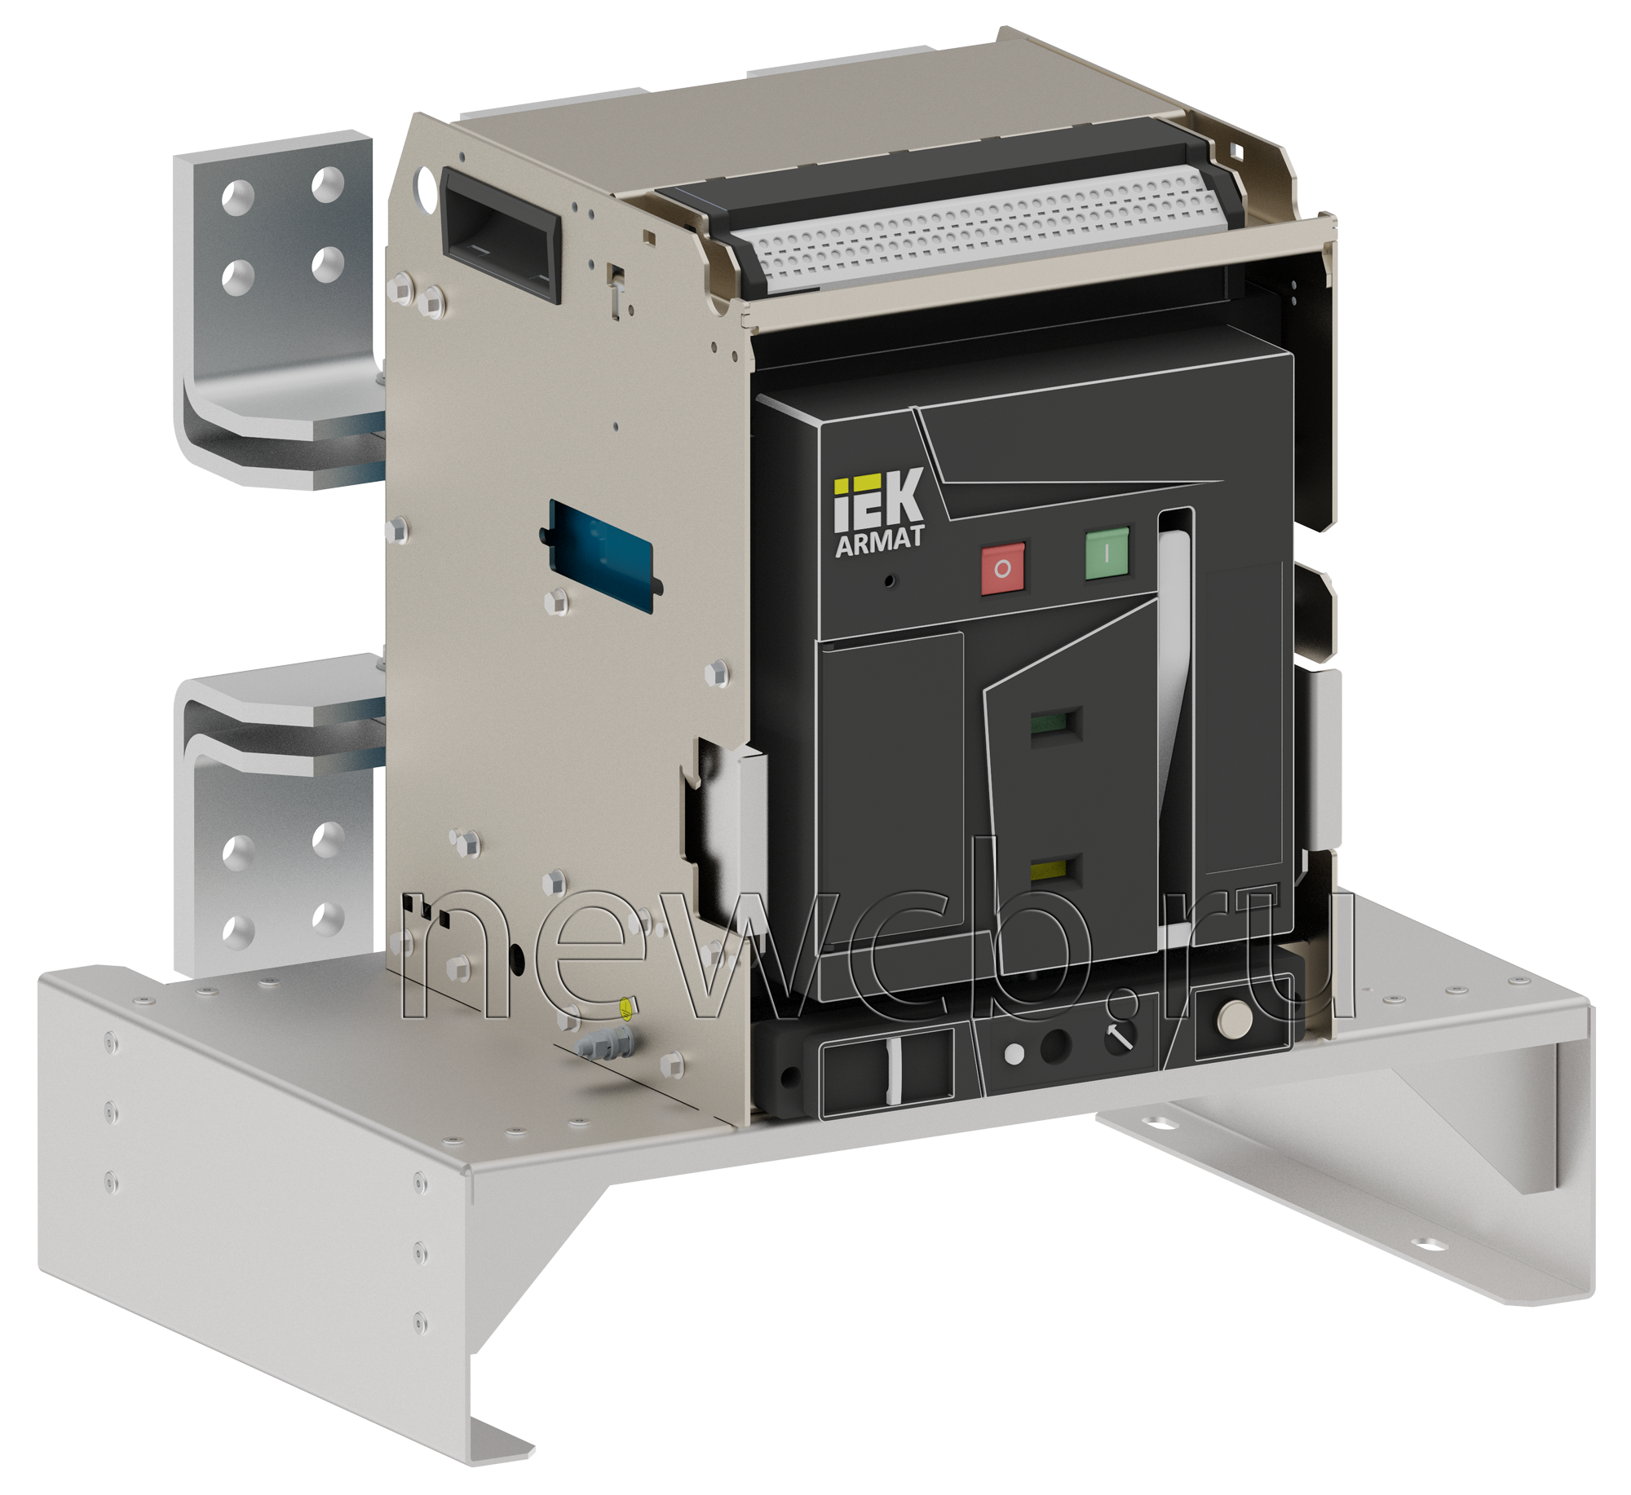
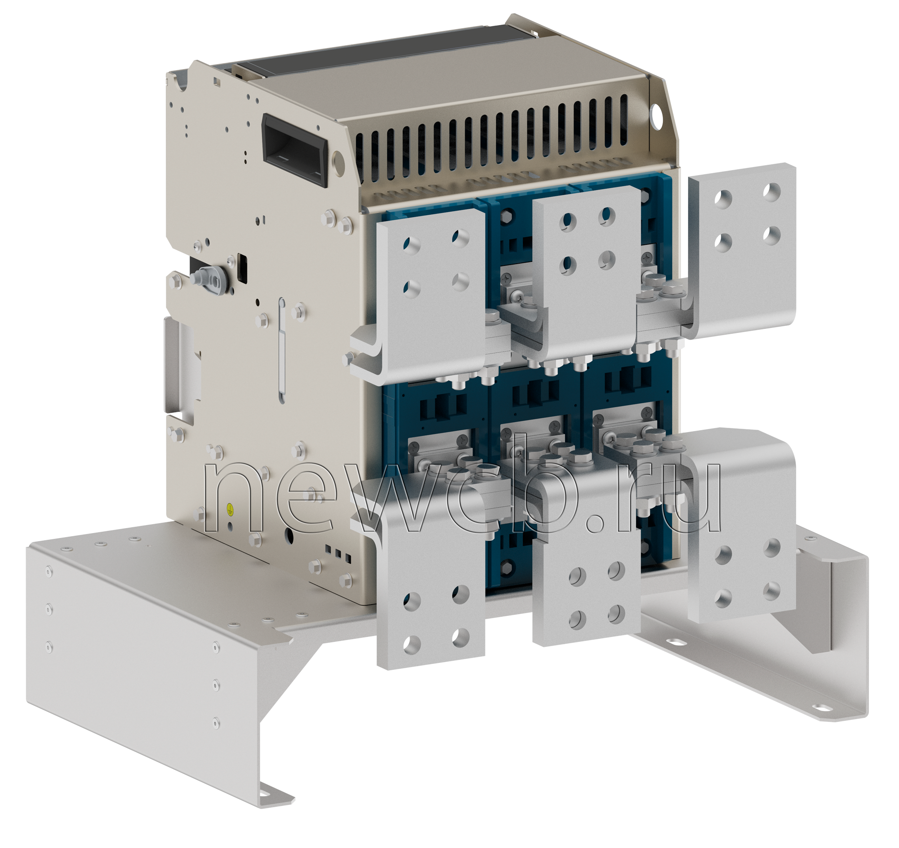
БЗАВ APU50-WA-2300_AR-ACB-3VD-085-2500A-TDCF
Приложение к ТКП
Блок замены автоматического выключателя Apena APU-50W/A 2300 А представляет собой монтажное основание, на котором установлен новый автоматический выключатель с контактными выводами-адаптерами.
Монтажное основание обеспечивает сопряжение с крепежными отверстиями заменяемого автоматического выключателя.
Контактные выводы-адаптеры позволяют подключить новый блок к существующим шинам в НКУ.
Размеры, посадочные места и размеры шинных выводов изделия на 100% совпадают с размерами заменяемого выключателя.
Это гарантирует минимальное время замены устаревшего автоматического выключателя Apena APU-50W/A выдвижного исполнения, без изменения основного конструктива НКУ.
При необходимости реализуем новую систему вторичных цепей с готовыми жгутами для подключения к новым цепям.
www.newcb.ru
1

Slide 2
Приложение к ТКП
Наименование | БЗАВ APU50-WA-2300_AR-ACB-3VD-085-2500A-TDCF
Описание | Блок замены автоматического выключателя Apena APU-50W/A 2300 А выкатного исполнения 3-х полюсный на новый автоматический выключатель. Время замены блока в ячейке около 3-х часов без изменения конструкции ячейки и токоведущих шин. Новый автоматический выключатель в составе комплекта AR-ACB-3VD-085-2500A-TDCF
Новый автоматический выключатель в составе | IEK ARMAT Воздушный автоматический выключатель выдвижного исполнения 3P D 85кА 2500А расцепитель TD с комплектом аксессуаров 220В: мотор привод катушка включения катушка отключения. Описание.
Номинальный ток Iном, А | 2500
Пределы регулировки номинального тока Iном, А | 0,4; 0,5; 0,6; 0,7; 0,8; 0,9; 0,95; 1,0 от Iном
Номинальное рабочее напряжение переменного тока Ue, В | 690
Предельная коммутационная способность переменного тока Icu, кА | 85
Материал каркаса (основание) | оцинкованная сталь 3 мм
Материал изоляторов | Нет
Материал шинных адаптеров | медь М1Т Cu 99,9 %, ОВ9 покрытие
Наличие разъема сопряжения вторичных цепей | Да.
Вспомогательные (свободные) контакты | 6 перекидных
Контакты срабатывания защиты | 1НО
Катушка включения | 230 В
Катушка отключения | 230 В
Наличие привода | 230 В AC + ручной привод
Блок защиты | электронный регулируемый LSI, индикация тока - тип TD
Механический счётчик циклов | нет
Защитные шторки | да
Гарантия | 2 года
www.newcb.ru
2

